Slide 1


Συμπερίληψη παιδιών προσφύγων
στα Ελληνικά σχολεία
30^{Ο} Γυμνάσιο Θεσσαλονίκης

Slide 2
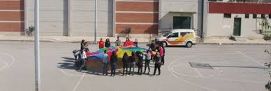
Η συμπερίληψη προσφύγων στο 30^{ο} Γυμνάσιο Θεσσαλονίκης
Επιμορφώτρια: Ξανθή Αλμπανάκη
Συμμετέχοντες εκπαιδευτικοί:
-Διαμαντίδης Βάϊος (Διευθυντής)
-Αρβανιτίδης Αθανάσιος (Καθηγητής)
-Κατσανίδου Εύη (αναπλ.καθηγ.ΤΥ-ΖΕΠ)
-Μπαρού Δήμητρα (αναπλ.καθηγ.ΤΥ-ΖΕΠ)
Σχολείο: 30^{ο} Γυμνάσιο Θεσσαλονίκης
Σχολικό έτος :2019-20

Slide 3
Εισαγωγή:
Σύντομη περιγραφή του συστήματος (σχολείου), των ιδιαιτεροτήτων του, των αναγκών του, με έμφαση στις ανάγκες που μας οδήγησαν στον σχεδιασμό της δράσης
Σύνολο Μαθητών: 81. Εκ των οποίων: Πρόσφυγες:35 (από Τουρκία, Ιράκ, Ιράν, Συρία, Πακιστάν, Αφγανιστάν Παλαιστίνη, Κουβέιτ, Κονγκό, Αίγυπτο), Μετανάστες: 25 (από Αλβανία, Ρωσία, Γεωργία, Αρμενία, Ινδία, Κίνα), Ρομά: 7, Γηγενείς 14
Στο σχολείο έχουν δημιουργηθεί δυο Τάξεις Υποδοχής
Το σχολείο συστεγάζεται με μονάδες πρωτοβάθμιας και ειδικό σχολείο.
Ο μέσος όρος του μαθησιακού επιπέδου των μαθητών είναι χαμηλός οι οποίοι επί το πλείστον ζουν σε ένα υποβαθμισμένο κοινωνικό-οικονομικό περιβάλλον.

Slide 4
Ποιο ζήτημα είχαμε επιλέξει να αντιμετωπίσουμε με το Σχέδιο Δράσης μας;
Πυλώνας:
Διαχείριση του σχολείου και σχολικός πολιτισμός
Ζήτημα:
Ενθάρρυνση συμμετοχής όλων των ενδιαφερομένων ομάδων.
Εστίαση στους εκπροσώπους μαθητών, συνεργασία με τους γονείς και την τοπική κοινότητα

Slide 5
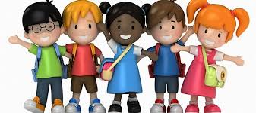
Ποιοι ήταν οι στόχοι μας:
Συμμετοχή των προσφύγων στο σύνολο των σχολικών δράσεων
Άνοιγμα και συνεργασία της σχολικής μονάδας με τους γονείς και την κοινωνία.
Εμπλοκή των μαθητικών κοινοτήτων στην υλοποίηση των προαναφερομένων στόχων.

Slide 6
Συμπεριληψη παιδιων προσφυγων στα Ελληνικα σχολεια
Τίτλος Δράσης:
Νοσταλγώ την πατρίδα
Υπεύθυνοι Καθηγητές:
Ευδοξία Κατσανίδου, Δήμητρα Μπαρού
Συμμετέχοντες:
Οι μαθητές των δυο τάξεων υποδοχής του σχολείου μας
Περίληψη:
Δραστηριότητες όπου οι μαθητές ανακαλούν μνήμες από την πατρίδα τους, τις εκθέτουν στους συμμαθητές τους από άλλες πατρίδες και βρίσκουν μαζί την κοινή τους ιστορία, τα κοινά τους χαρακτηριστικά και θέλω. Συνεργάζονται, κατανοούν, μαθαίνουν ο ένας για τον άλλον όσον αφορά τον πολιτισμό, τα ήθη, τα έθιμα, τις παραδόσεις.

Slide 7
Στόχος:
Ανάδειξη κοινών πολιτισμικών χαρακτηριστικών και της σύνδεσης αυτών. Καταπολέμηση προκαταλήψεων, ρατσιστικών συμπεριφορών, αρνητικών στερεότυπων, διαχωριστικών γραμμών και διαφορών μέσω της σύνδεσης των διαφόρων κοινωνικοπολιτισμικών πηγών σε μια πανανθρώπινη κουλτούρα.
Απώτερος στόχος η σύνδεση όλων των κοινωνικοπολιτισμικών προελεύσεων και με τον ελληνικό πολιτισμό ώστε αυτό να βοηθήσει τους μαθητές-πρόσφυγες στην ομαλή συμπερίληψή τους στο μαθητικό περιβάλλον του σχολείου μας και στην εξοικείωση τους με τα χαρακτηριστικά της ελληνικής κοινωνία.

Slide 8
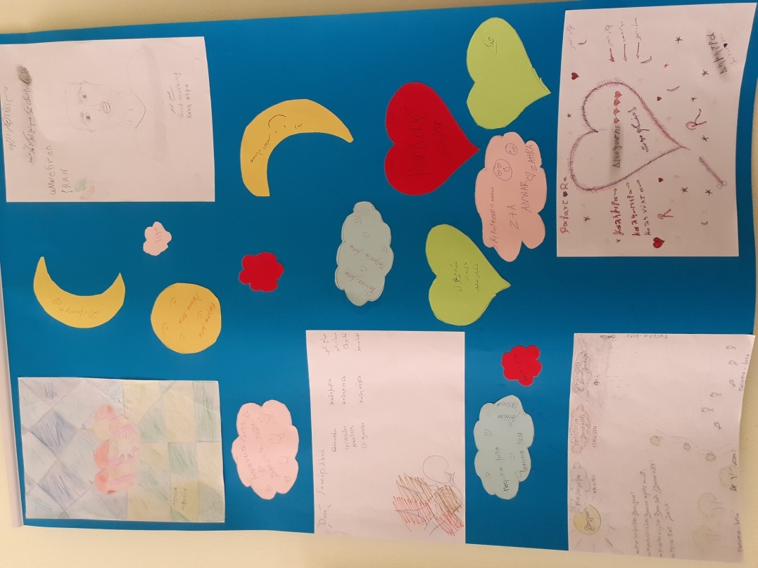
Δραστηριοτητεσ
Μία πρώτη δραστηριότητα ,στην οποία πήραν μέρος οι μαθητές των τάξεων υποδοχής, ήταν να παρουσιάσουν τις ζωγραφιές και τις σκέψεις από την πατρίδα τους , τις σκέψεις και την προσωπικότητα τους .Το υλικό συγκεντρώθηκε από τους ίδιους τους συμμετέχοντες οι οποίοι δημιούργησαν τις παρακάτω «συνθέσεις» .
Δραστηριότητα με ζωγραφιές και λέξεις της ιδιαίτερης πατρίδας των παιδιών

Slide 9

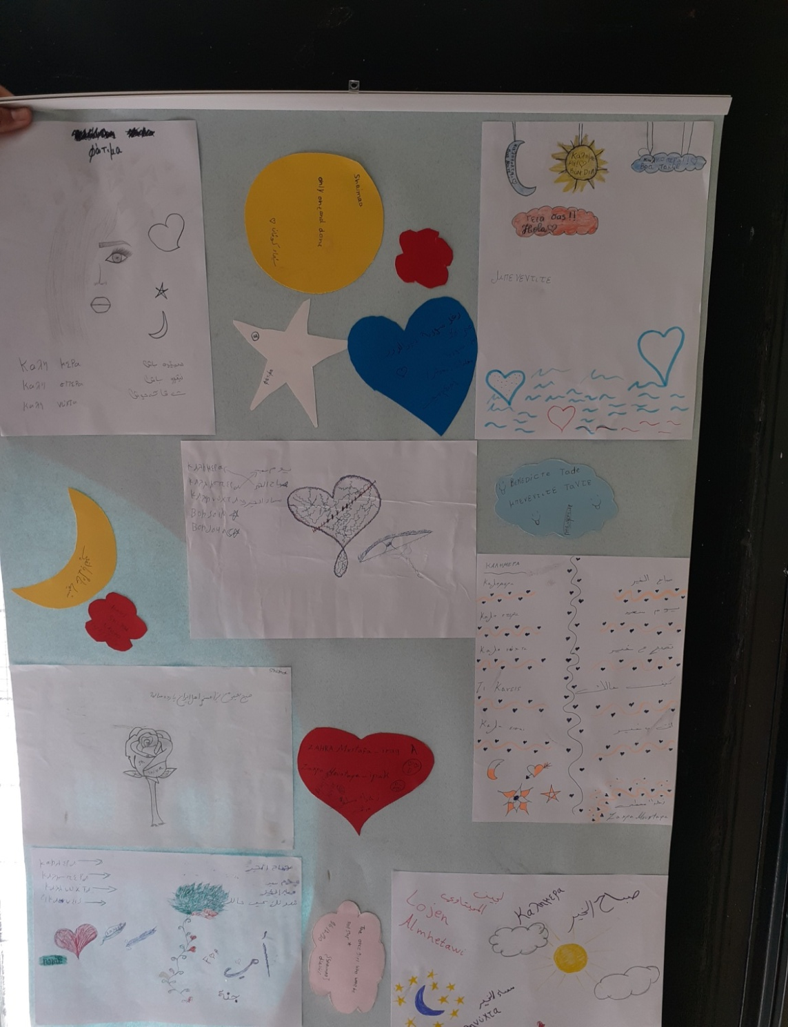
Δραστηριότητα με ζωγραφιές και λέξεις της ιδιαίτερης πατρίδας των παιδιών

Slide 10
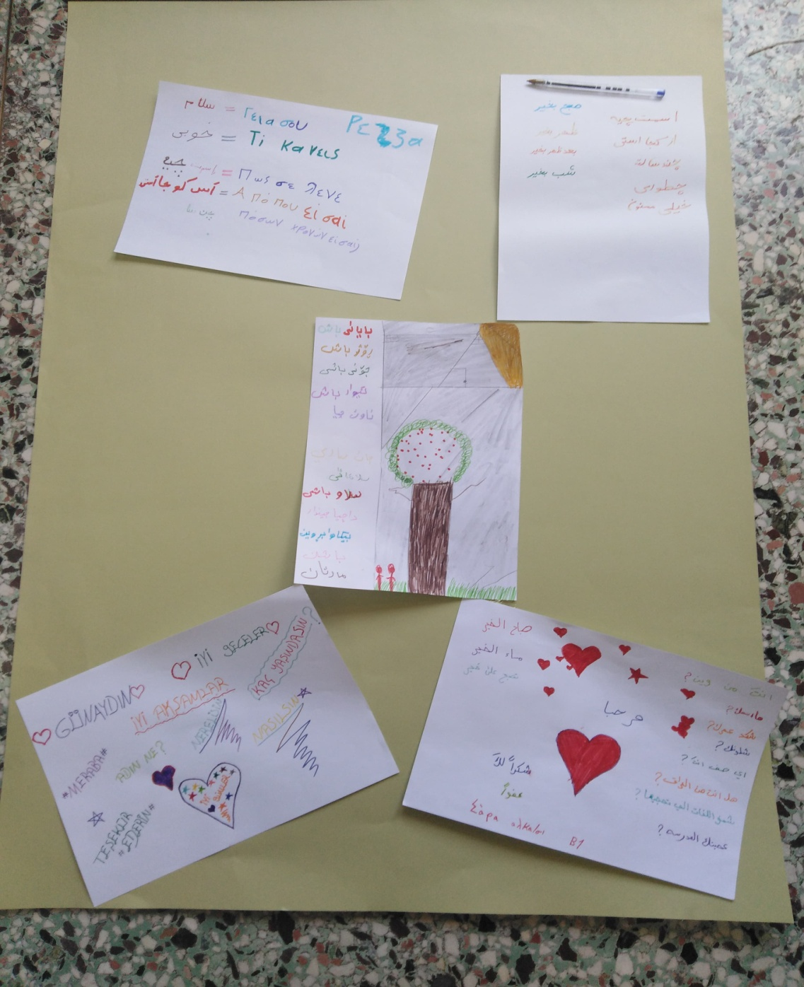
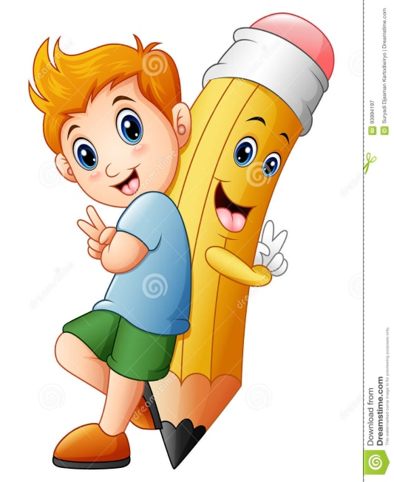
Οι μαθητές/τριες εκφράστηκαν μέσω του λόγου και της δημιουργίας εικόνων στα ελληνικά και στη μητρική τους γλώσσα

Slide 11
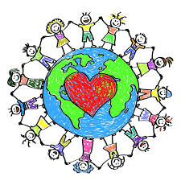
Στο ίδιο πλαίσιο κινήθηκε και η δράση μας που βασίστηκε στην ανάπτυξη επικοινωνιακών σχέσεων μεταξύ των μαθητών, μιλώντας για τον τόπο καταγωγής και προέλευσής τους .
Με βάση το συγκεκριμένο ζητούμενο, οι μαθητές σημείωσαν σε χάρτες την ιδιαίτερη πατρίδα τους και αντιλήφθηκαν πως όλοι είμαστε μέλη του ίδιου κόσμου .

Slide 12
Τέλος, πέραν των άλλων δίαυλων επικοινωνίας και συμπερίληψης μεταξύ γηγενών και προσφύγων, υπήρξε μία ακόμα δραστηριότητα που βασίστηκε στη συγκέντρωση και καταγραφή τραγουδιών από τις ιδιαίτερες πατρίδες των παιδιών και η προσπάθεια απόδοσης του νοήματος τους στα ελληνικά.
Η συμμετοχή των μαθητών υπήρξε καθολική , καθώς υπήρξε η δυνατότητα όχι μόνο να μιλήσουμε ή να γράψουμε για μουσική αλλά και να ακούσουμε. Δυστυχώς, όμως, η δράση αυτή «διακόπηκε» από την εμφάνιση της πανδημίας του κορονοϊού και έπειτα «επιταχύνθηκε».

Slide 13
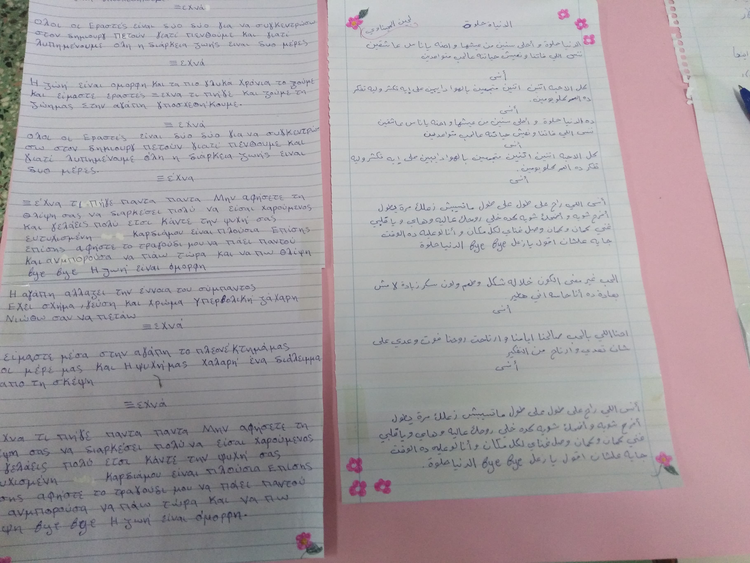
Φωτογραφίες από την τελευταία δραστηριότητα μας

Slide 14
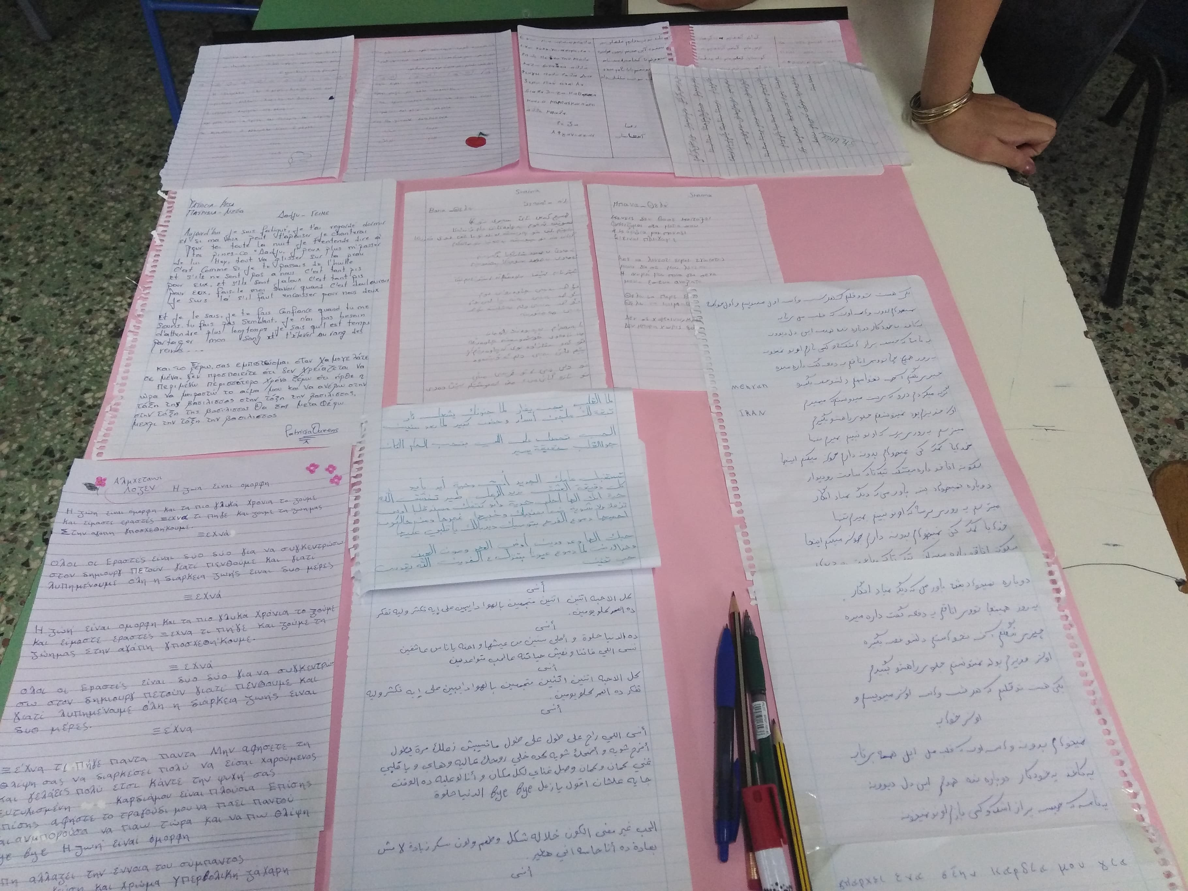
Τα παιδιά έγραψαν τραγούδια της πατρίδας τους , μετέφεραν το νόημα τους στα ελληνικά και άκουσαν μουσική μαζί

Slide 15
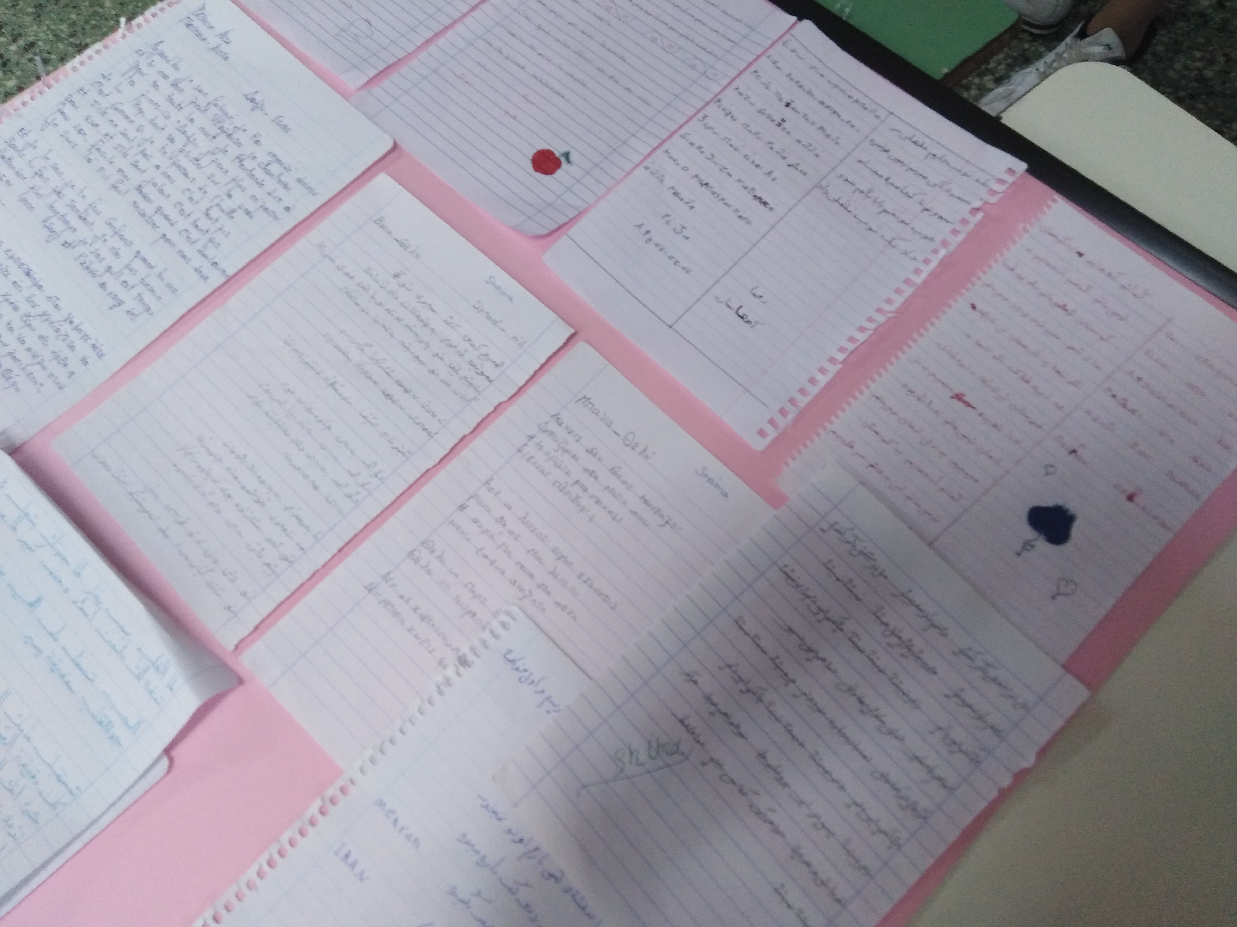
Αυτή η τελευταία μας δραστηριότητα υπήρξε αυτή που είχε τη μεγαλύτερη απήχηση στα παιδιά, καθώς τους δόθηκε ένα ευρύτερο πλαίσιο επικοινωνίας

